Slide 1
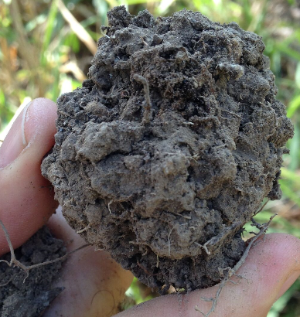
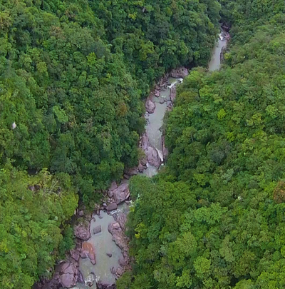
Manejar los suelos para manejar el agua
Una respuesta aterrizada al cambio climático
para asegurar la seguridad hídrica en El Salvador
Paul Hicks – Catholic Relief Services

Slide 2
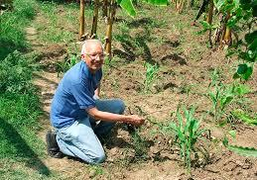
Dr. Rattan Lal
Premio Mundial de Alimentos, 2020
"Un enfoque centrado en el suelo"
“Para las generaciones futuras, es muy importante que los recursos del suelo sean protegidos, preservados, restaurados y mejorados. Ahí es donde reside el futuro de la humanidad.“
“La salud física del suelo es, de hecho, esencial para mejorar la eficiencia del riego y los fertilizantes; sólo el 30% o menos del agua de riego y los fertilizantes aplicados en suelos agotados llegaron a los cultivos.”
“La mayoría de los suelos del mundo han perdido entre el 25 y el 75 por ciento de su carbono original. Aunque la proporción ideal de carbono del suelo en la zona de las raíces es de alrededor del 2%, muchos suelos tropicales contienen ahora menos del 0.1%.”
“Los agricultores deben pasar su atención del NPK al CNPK
(carbono, nitrógeno, fósforo, potasio)
como los elementos del suelo más importantes para el crecimiento de las plantas.”

Slide 3
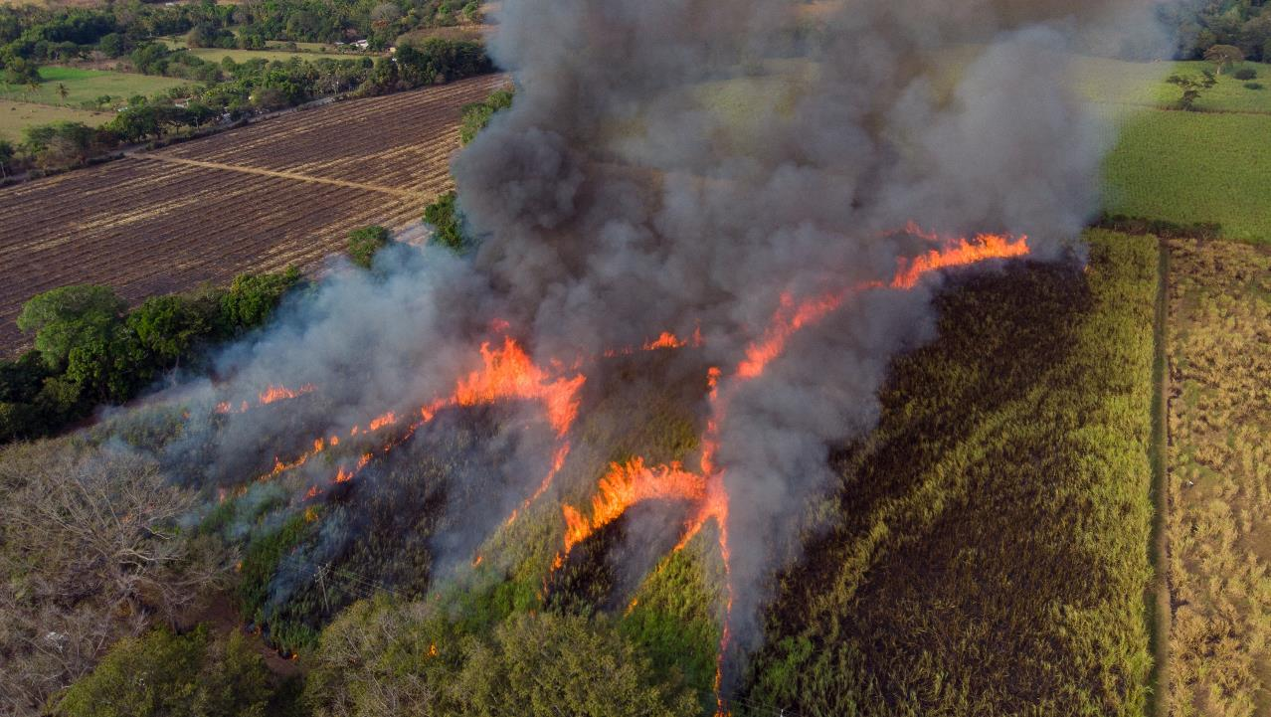

Slide 4
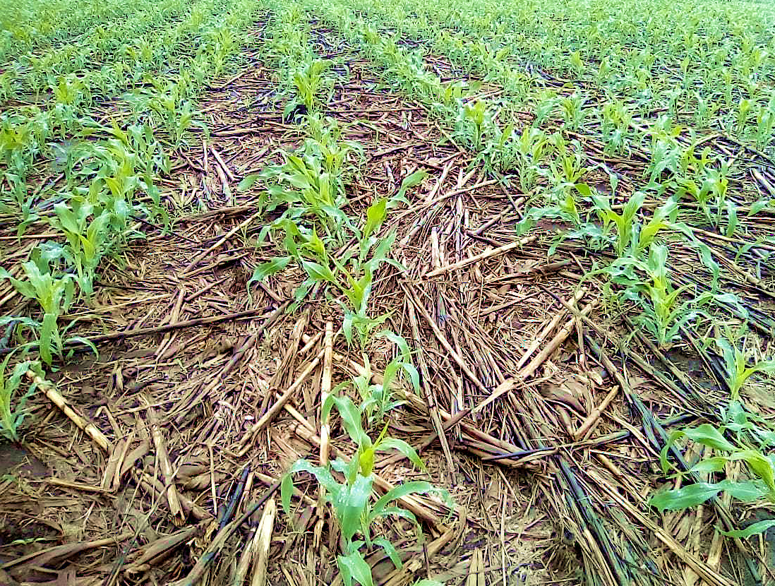
Agua Verde

Slide 5
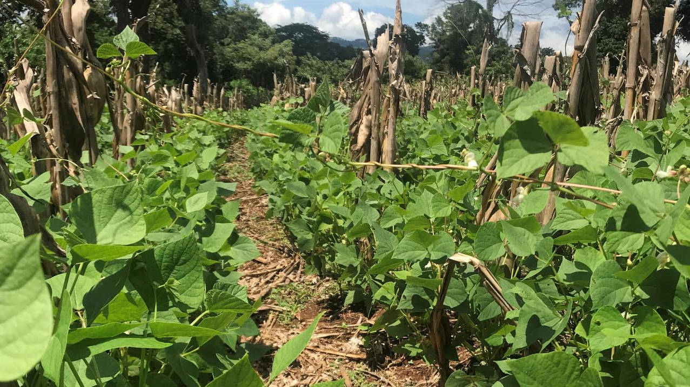

Slide 6
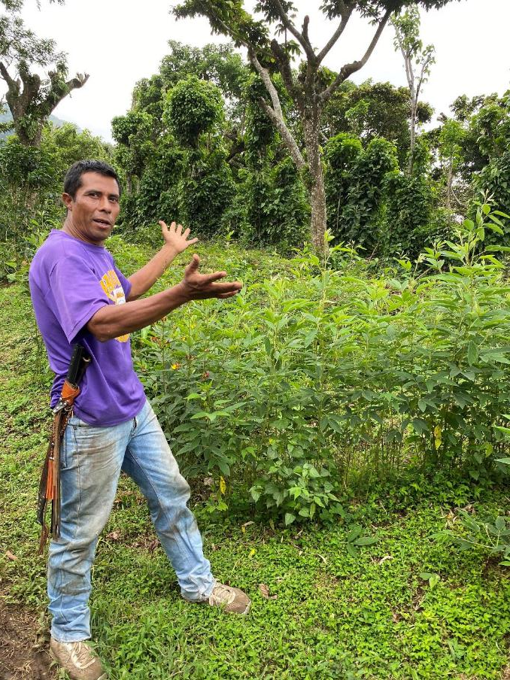
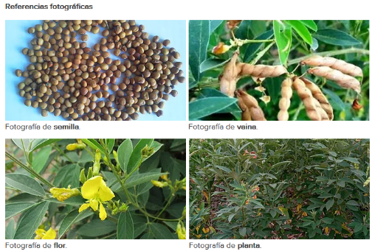
Cultivos de Cobertura
Promoviendo cultivos de cobertura, como abono verde para aumentar materia orgánica y el carbono en suelos en los cafetales de El Salvador.
raicesahuachapan.org
Gandul (Cajanus cajun), sembrado como barreras vivas.
Wilfredo Garcia, administrador de Finca Noruega, Apaneca

Slide 7
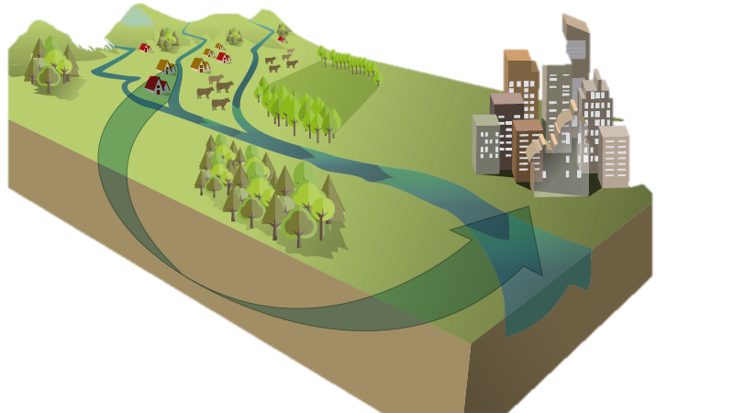
“La mejor oportunidad para asegurar el agua de las ciudades radica en mejorar el manejo de las tierras agrícolas…”
“…La disponibilidad y calidad del suministro de agua dependen de cómo se utilice la tierra en las cuencas hidrográficas. En los países más pobres, donde el crecimiento de la población urbana es más rápido, las fuentes de agua tienen un alto porcentaje agrícola“.
Source: TNC Urban Water Blueprint
La aplicación de prácticas agrícolas sostenibles en cuencas críticas muestra un alto retorno de inversión, incluso en comparación con proyectos de reforestación o conservación de la tierra.
Source: Owuor et al., 2016

Slide 8
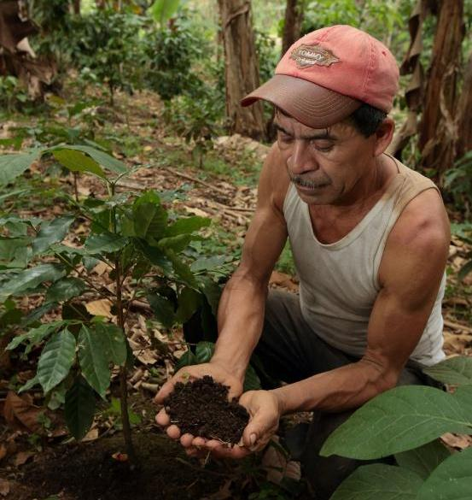
cultivando suelos
cosechando agua
Abono verde – Cultivos de cobertura
Reduce escorrentía y erosión
Mejora infiltración
Aumenta la humedad del suelo
5% vol
aumento humedad
200 m³ agua / ha
Notes:
Mitigate risks. Stabilize production

Slide 9
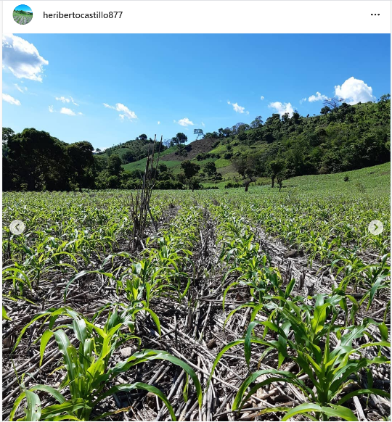
raicesahuachapan.org
#SomosRaicesSV
#TodosSomosASA

Slide 10
“Las personas son un reflejo de la tierra….
La salud del suelo, de los animales, de la gente y del medio ambiente están interconectadas,
A sí que, si la salud del suelo se deteriora, también se deteriora la del medioambiente y la de la gente.”
- Dr. Rattan Lal
eb07b6b1-bfd6-42f7-8c94-affe4262475c
a9742fc7-0ac2-409e-be77-4ad4c84ab2ac

Slide 11
Protección de manantiales. Identificar manantiales en las fincas y sus zonas de recarga. Proveer incentivos y asistencia técnica a productores para proteger estas zonas.
1
manantiales
2
Revegetar zonas raparías y respetar los bosques de galería
quebradas
mar
manglares
Cercos vivos. Introducir cercos vivos de arboles frutales, maderables, y leguminosos para biomasa en suelos, forraje, y frutas para ingresos diversificados y servicios ecosistémicos.
3
rio
6
Proteger los manglares, dejando caudales ecológicos en los ríos costeros.
Promover buenas prácticas agrícolas, a incluyendo la conservación de suelo y agua y el manejo integrado de fertilidad de suelo.
4
Manejo integral de recursos hídricos,
incluyendo la cosecha de agua y el riego eficiente.
5

